Slide 1
Александр Сергеевич Гайсин - ученик XI класса МБОУ «Школа №71» г.Казани

Slide 2
У меня всё самое лучшее: лучшая школа, лучший класс…

Slide 3
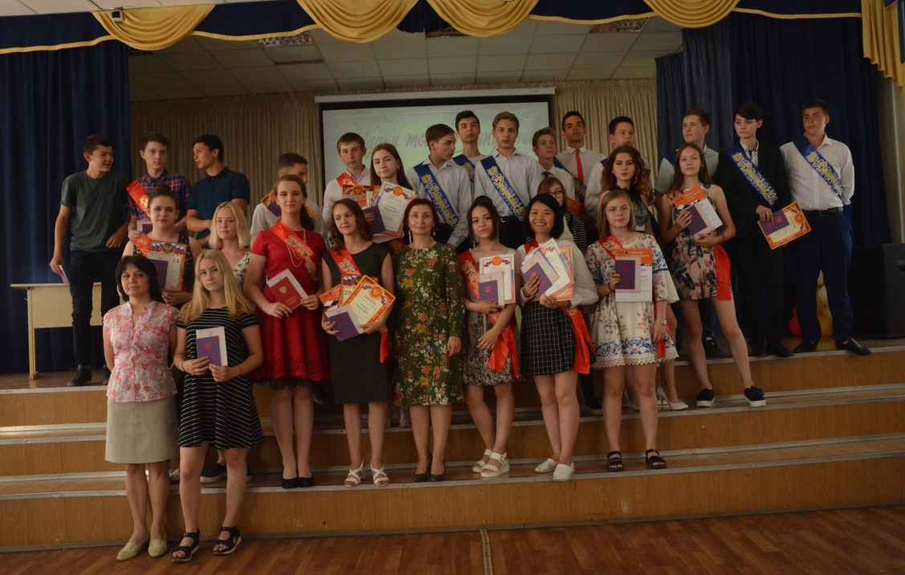
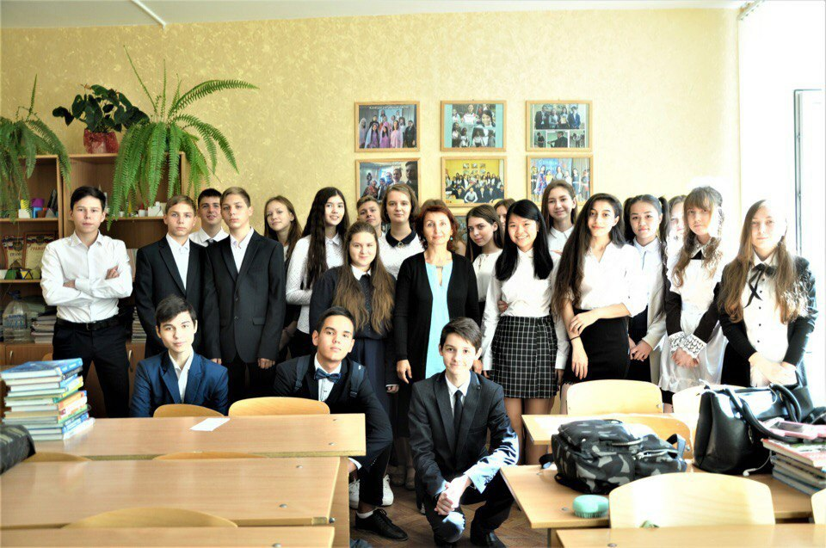

Slide 4
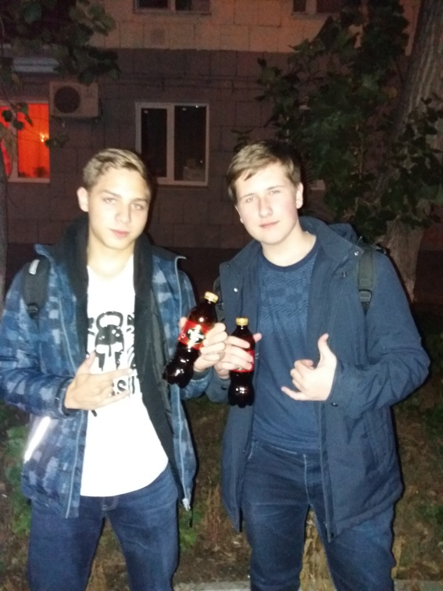
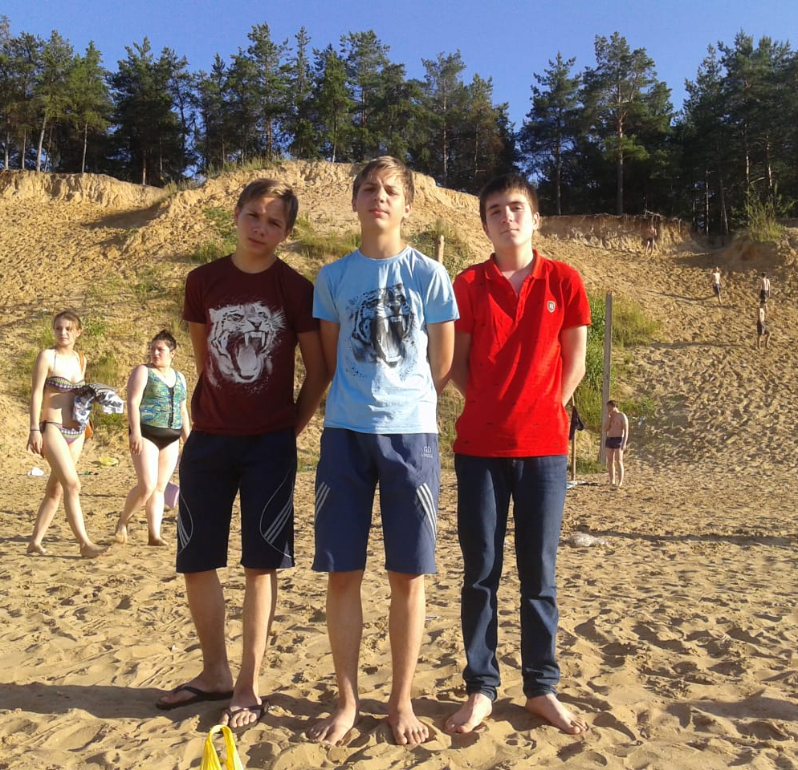
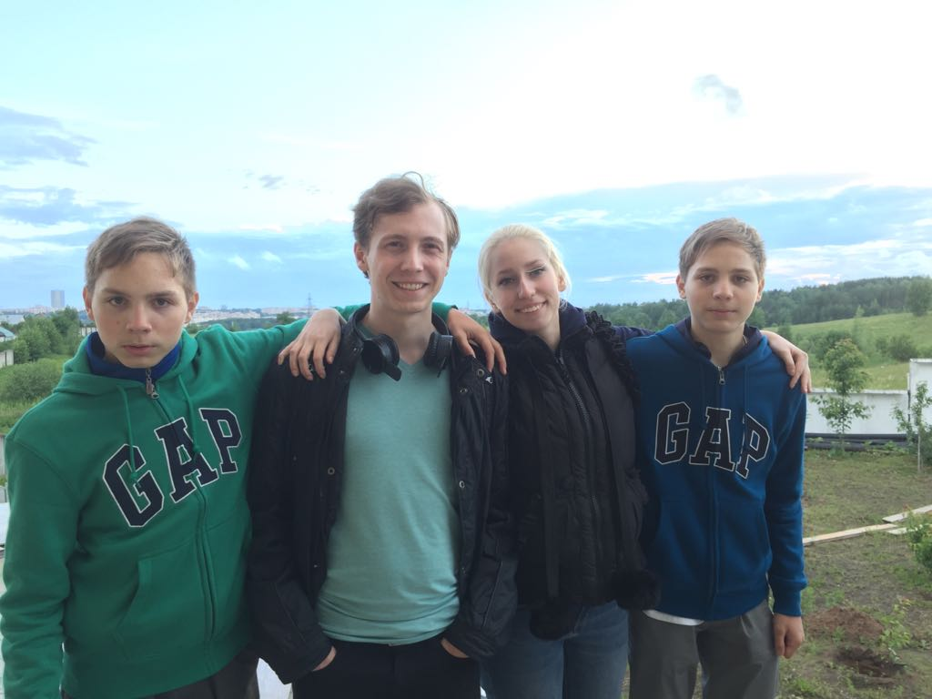
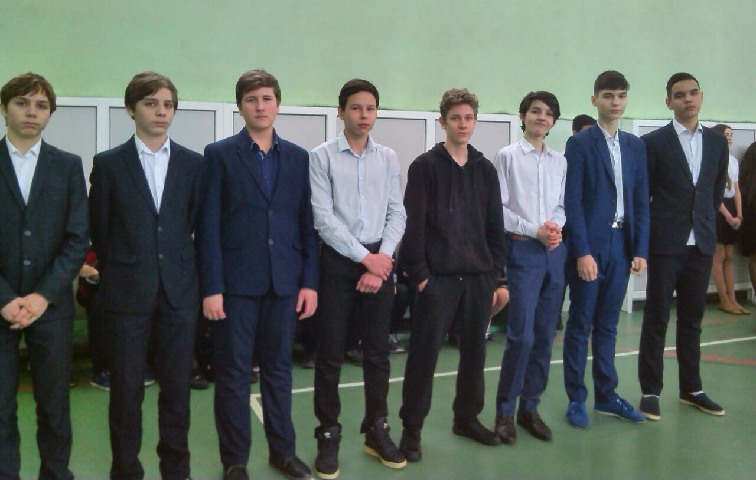
Лучшие друзья…

Slide 5
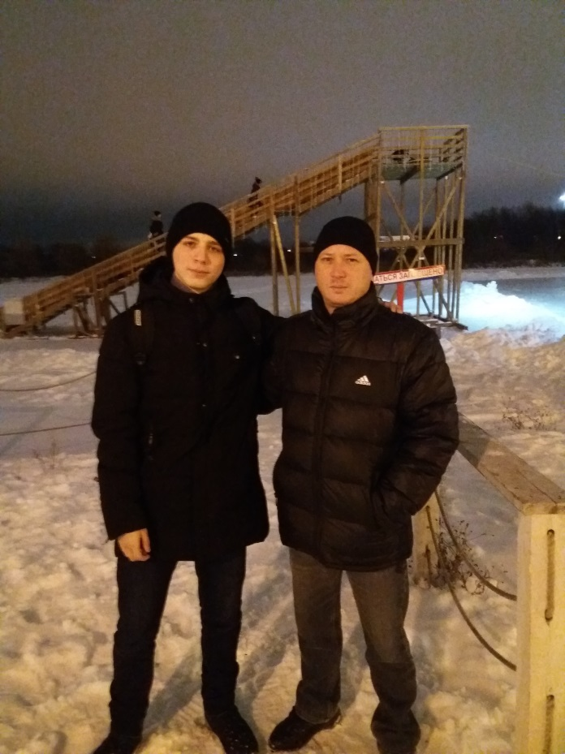
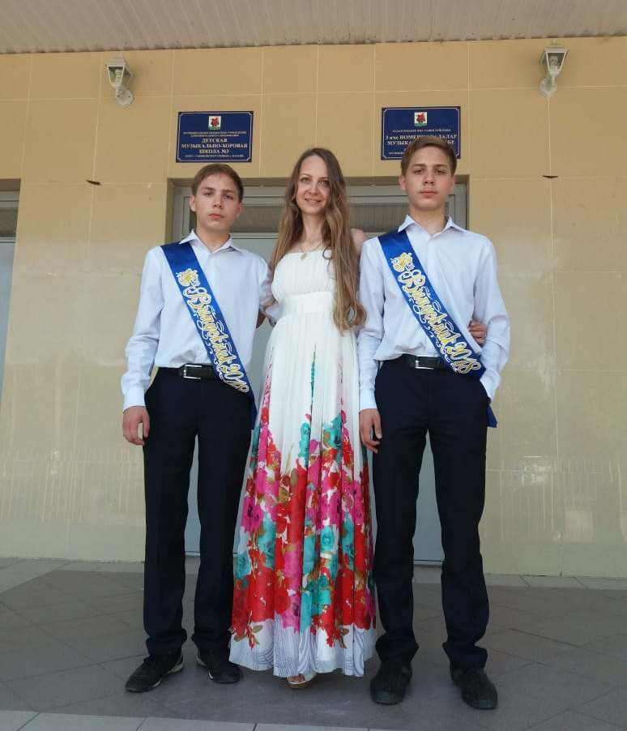
Лучший папа… лучшая мама… лучшая семья…

Slide 6
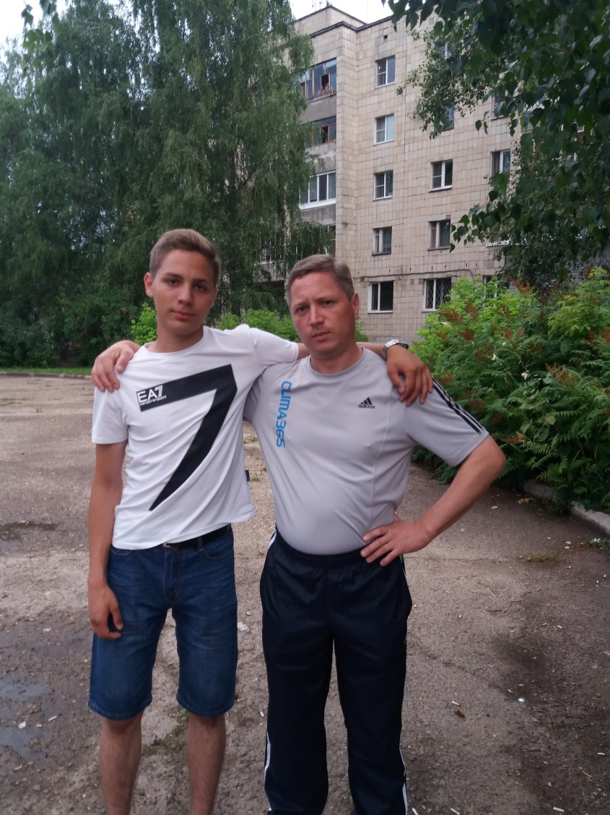
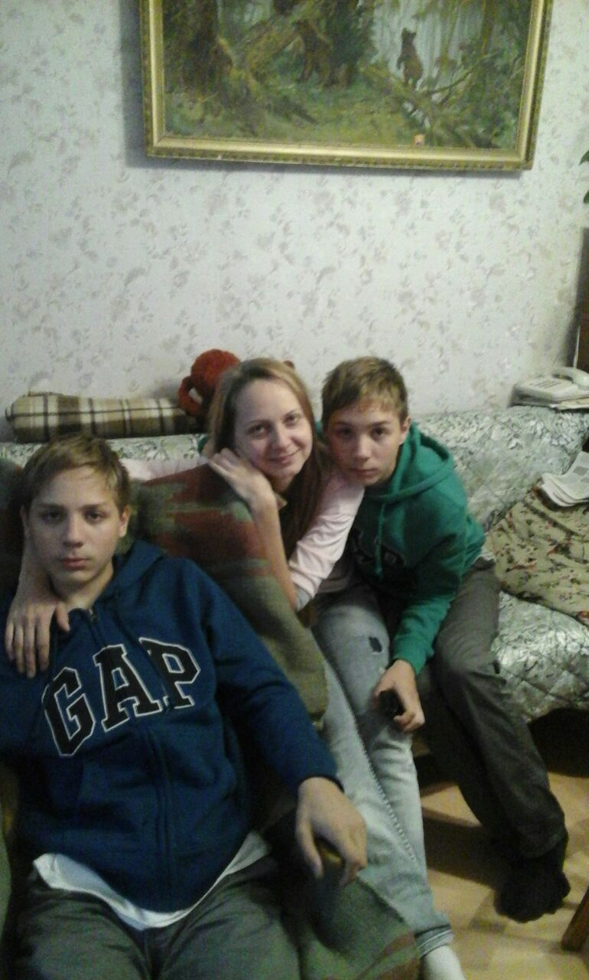

Slide 7
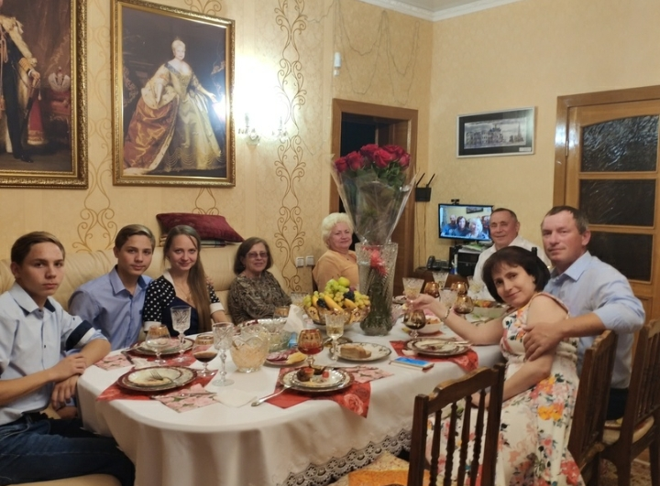

Slide 8
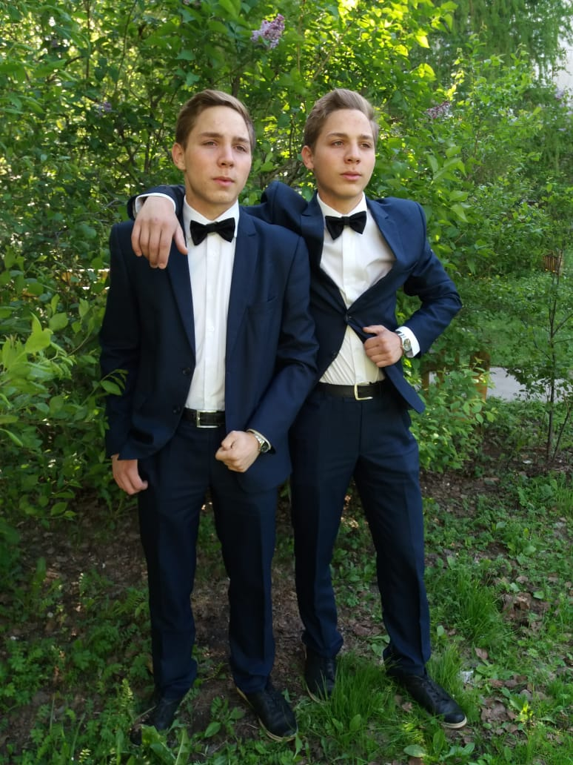
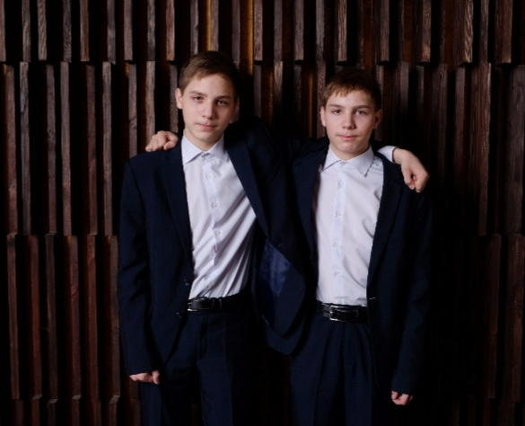
Лучший брат!

Slide 9
В 2016 году закончил ДМХШ №3 по классу кларнет, но больше люблю играть на гитаре

Slide 10
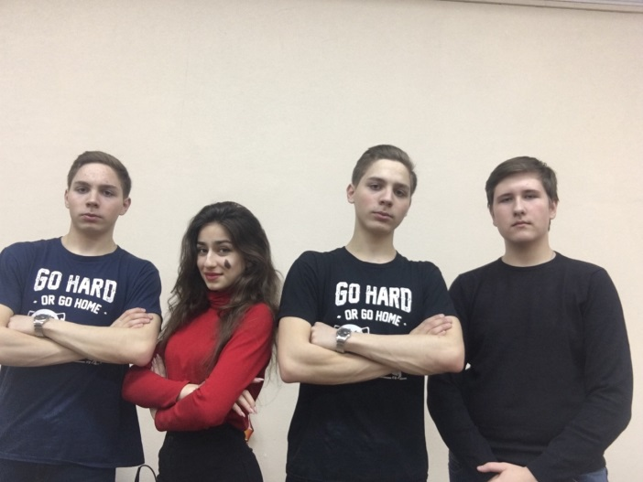
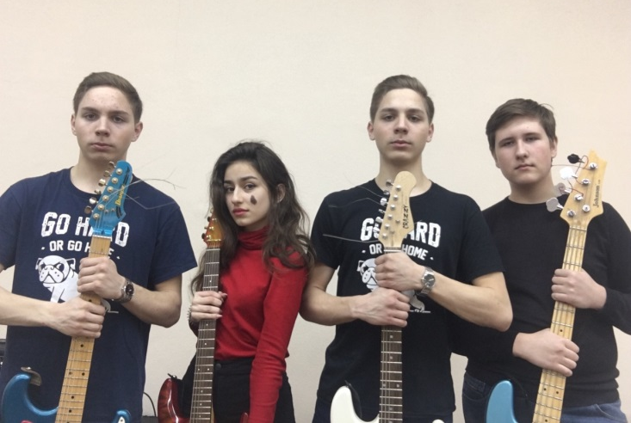
Я – солист ВИА «Одноклассники»

Slide 11
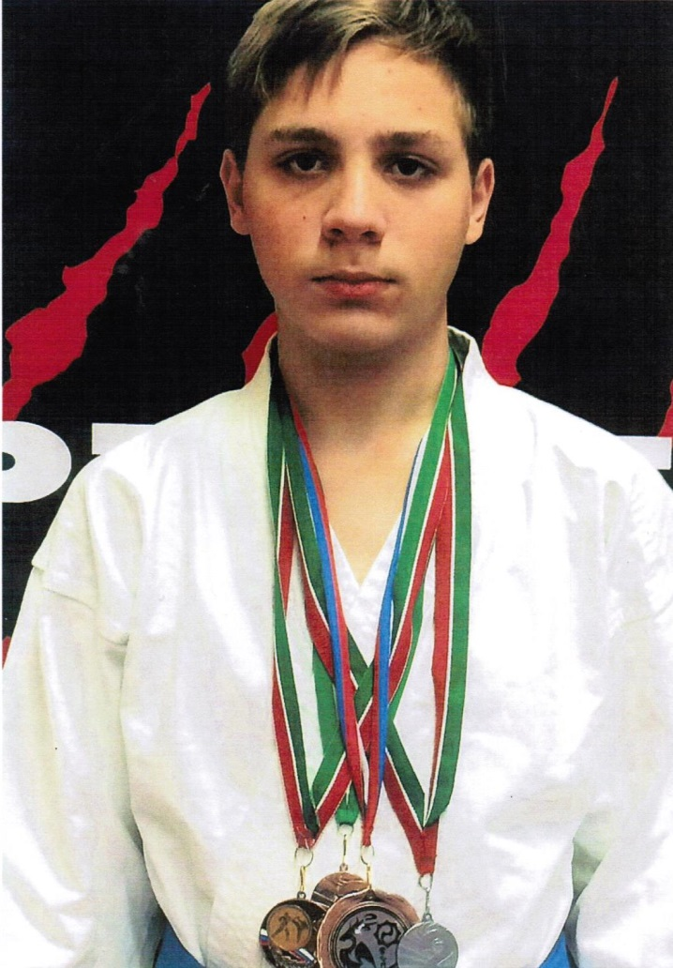
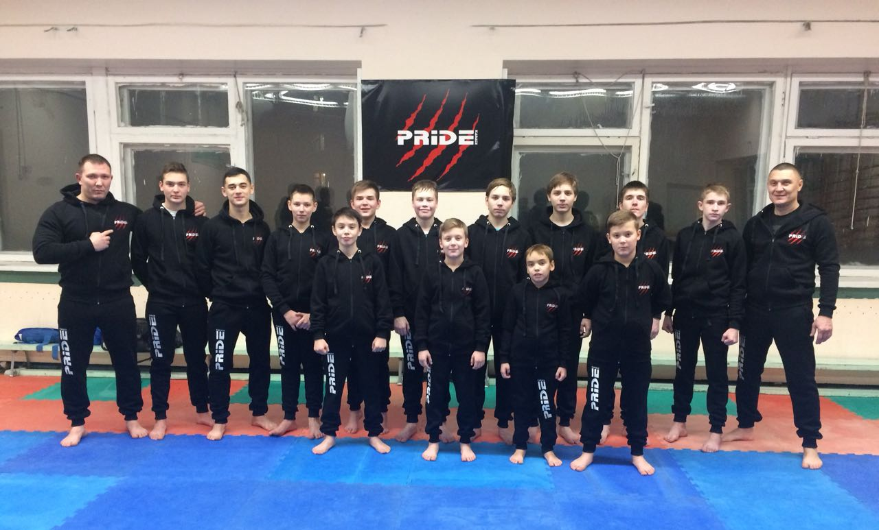
… я уже десятый год занимаюсь каратэ, имею коричневый пояс

Slide 12
Принимаю участие в разных конференциях и олимпиадах. Особенно мне интересны точные науки

Slide 13
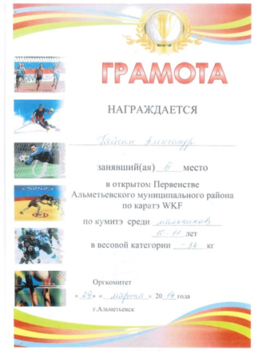
Часть моих успехов…

Slide 14
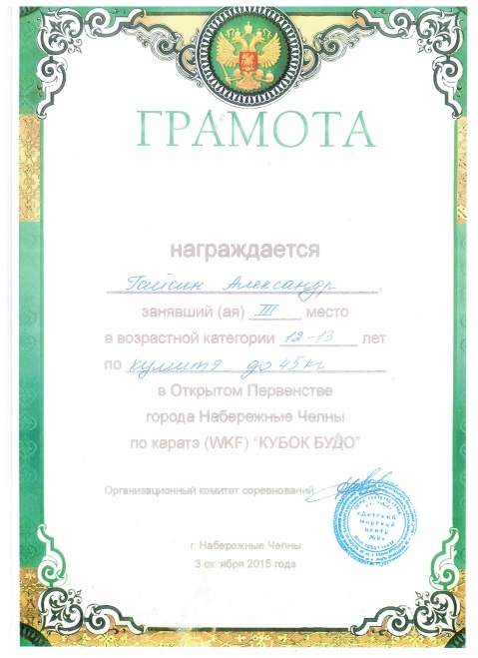
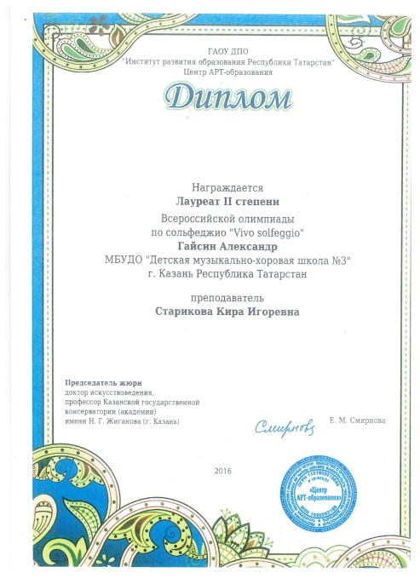
Часть моих успехов…

Slide 15
Мой девиз:
«Есть желание – будут возможности.
Будут действия – появится результат».

